Slide 1





Notes:
ماهو تطبيق متشابة القران

Slide 2
نظام متشابه القران
A web system confine the Similarity of Quran Ayat or paragraphs
https://quranthon.demo4.dev/
Notes:
ماهو تطبيق متشابة القران

Slide 3
المشكلة
وجود لبس عند تسميع آيات لها آيات مشابهة في القران الكريم
الحل
حصر جميع المتشابهات في القرآن الكريم بالذكاء الاصطناعي أو من خلال الحفاظ لمحاولة ضبطها
Notes:
ماهو تطبيق متشابة القران

Slide 4
نظام متشابه القران
برنامج يستخدم منهجية تشابه الكلمات والجمل والآيات في القران ليسهل ضبط المتشابه لمساعدة حفاظ كتاب الله للاتقان بدرجة عالية
https://quranthon.demo4.dev/
Notes:
ماهو تطبيق متشابة القران

Slide 5
نظام متشابه القران
A web system confine the Similarity of Quran Ayat or paragraphs:
- Artificial intelligence
- Web based & Responsive
- Support 10 Languages for browsing
- Points for users how passed Similarity Or audit and add Similarity to the system
- Flag passed Similarity
https://quranthon.demo4.dev/
Notes:
ماهو تطبيق متشابة القران

Slide 6
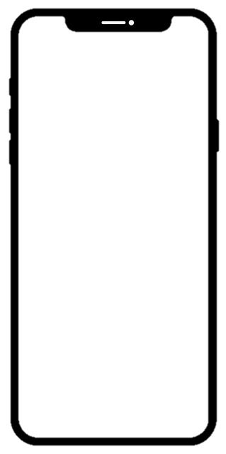



النموذج الاولى
المتشابهات
سورة ابراهيم آية "٣٠ "
متشابه القران
قال تعالى ( وجعلوا لله أندادا ليضلوا عن سبيله قل تمتعوا فإن مصيركم إلى النار )
اختيار اللغة
إضافة اية
سورة الزمر آية "٣٠ "
المتشابهات
تسجيل الدخول
قال تعالى (وجعل لله أندادا ليضل عن سبيله قل تمتع بكفرك قليلا إنك من أصحاب النار)
المفضلة
تسجيل جديد

Slide 7
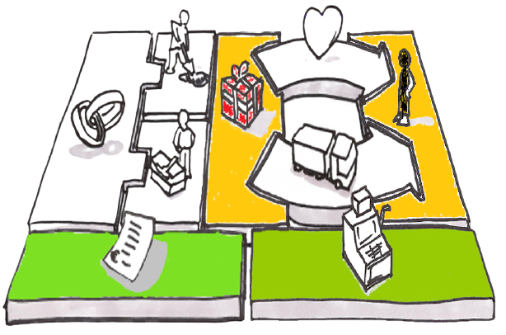
الميزة التنافسية
متعدد اللغات
ضبط واتقان الحفظ بالآيات المتشابهة
مكافئة عند إضافة متشابهات
شرائح العملاء
- حافظي القرآن الكريم
التسويق
الرواتب
تطوير البرنامج
- الاشتراكات
هيكل التكاليف
مصادر الإيرادات

Slide 8

فريق العمل
م. عبدالعزيز الصفدي
تقنية معلومات – مطور حلول وأنظمة
المؤسس/ تقنية
أ. سعيد علي الشهري
مترجم ومطور أعمال
خيريه إبراهيم
شريك مؤسس/ ريادة اعمال
سارة الخميس
شريك مؤسس/ التصميم " موشن جرافيك "
Notes:
النموذج الاولي

Slide 9
شكرا لكم
Notes:
ماهو تطبيق متشابة القران

